Slide 1
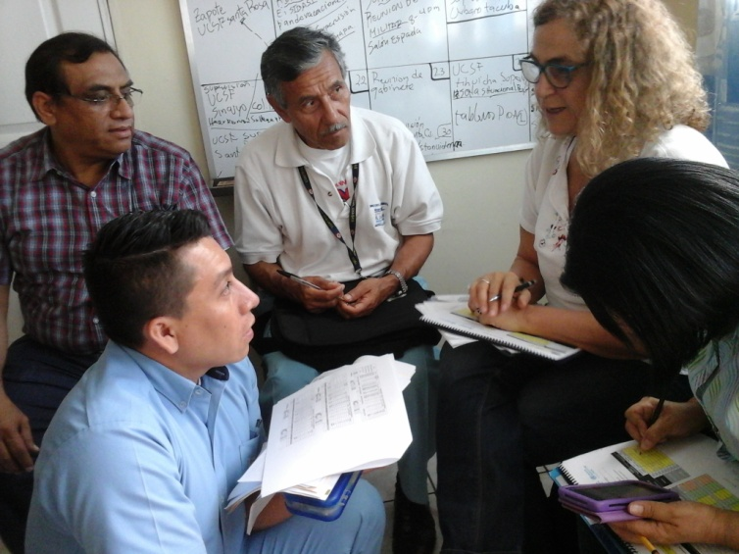
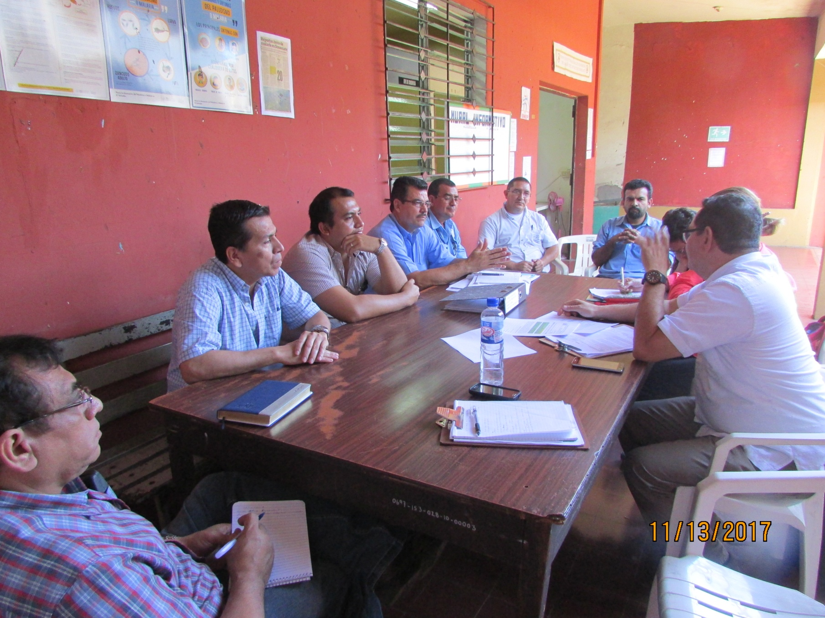
SUBVENCIÓN MALARIA - FONDO MUNDIAL EL SALVADOR - Año 1, 2017
Enero a diciembre 2017

Slide 2
 | Tablero de mando: El Salvador - MALARIA
País: | El Salvador |  | Título de la subvención: |  | Eliminación de la malaria en El Salvador: un esfuerzo de país
Componente: | MALARIA | Subvención nº: | 1117 | Fecha de inicio: |  | 1 de ene de 17 | Financiación total | $2000,000
Convocatoria: |  | Fase: | Fase 1 | Receptor principal: |  | Ministerio de Salud
Periodo de referencia: | P2 | desde: | 1 de ene de 17 | hasta: |  | 31 de dic de 17 | Última calificación:
Agente Local del Fondo: | JACOBS |  |  | Gerente de Cartera del Fondo: |  | Jaime Briz de Felipe
Elaborado por: | UAFM/UFE/MINSAL. |  |  | Fecha de elaboración del informe: |  | 04 de mayo de 2018

Slide 3
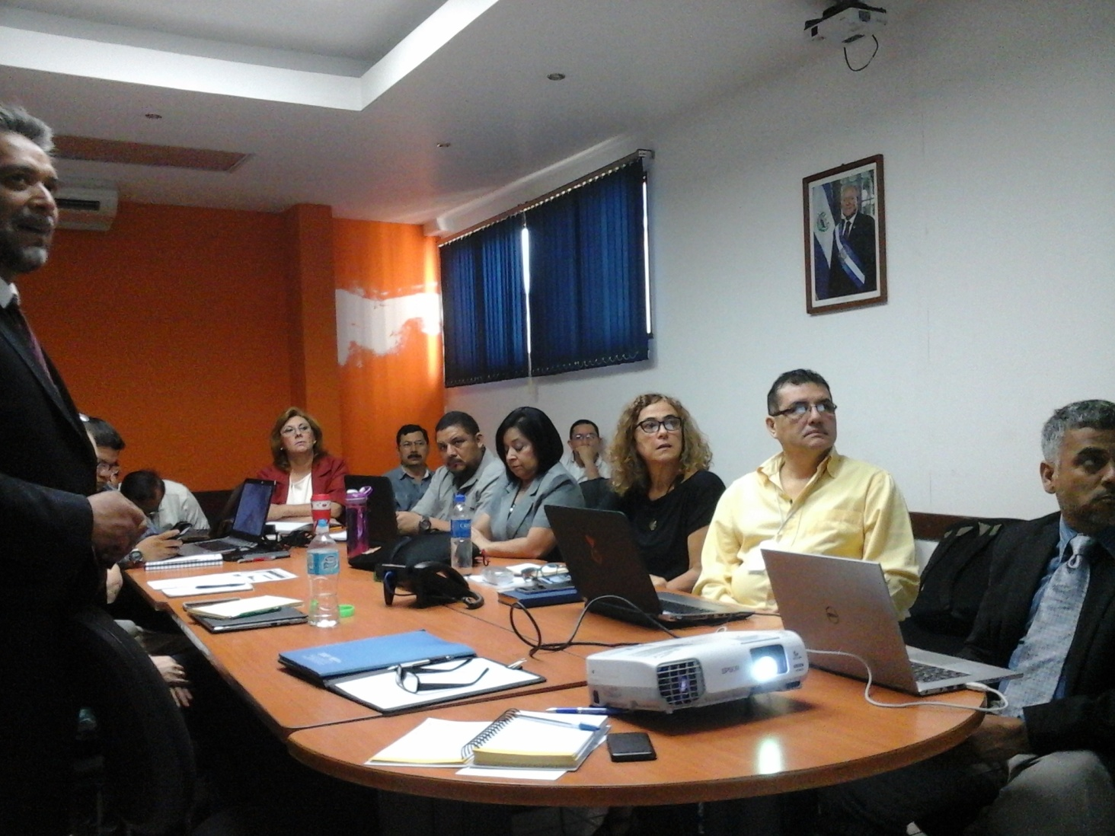
Misión Verificación de Datos OPS – Marzo 2017

Slide 4
Eliminación de la malaria en El Salvador: un esfuerzo de país
 | INDICADORES FINANCIEROS | 1/4
F1: Presupuesto y desembolsos del Fondo Mundial - en ($) Periodo: P2
Comentarios: | Se observa en la gráfica que durante el año 2017 el proyecto recibio el 100% de los fondos asignados como presupuesto.

Slide 5
Eliminación de la malaria en El Salvador: un esfuerzo de país
 | INDICADORES FINANCIEROS | 2/4
F2: Presupuesto y gastos reales por modulos de la subvención - en ($) Periodo: P2
Comentarios: | Al realizar comparación de los gastos por modulo de la subvención se observa en la grafica que el Módulo 2 Gestión de Casos ha ejecutado un 44% con respecto al presupuesto asignado para las actividades del modulo; y el Modulo 1 Control de vectores a la fecha del cierre de semestre ejecuto un 30%; Se ha recalendarizado el 62% de las actividades para el modulo 1 por un monto de $111,848.50 y un 38% de las actividades para el modulo 2 por un monto de $ 200,344.37 Para los módulos 3,4,5 el monto que no se logro ejecutar se ha recalendarizado para ejecutarse durante el año 2018.

Slide 6
Eliminación de la malaria en El Salvador: un esfuerzo de país
 | INDICADORES FINANCIEROS | 3/4
F3: Desembolsos y gastos - en ($) Periodo: P2
Comentarios: | "Durante el periodo 2017 se ejecuto un monto de $ 337,996.47 el cual representa el 36% del presupuesto asignado para ese periodo, asi tambien se reportaron $54,973.91 en compromisos adquiridos con proveedores de Bienes y Servicios los cuales se pagaran durante el año 2018; Se han realizado reprogramaciones de fondos por el monto de $ 114,693.03 que representa el 12% del presupuesto asignado para el año 2017 y un 43% corresponden a recalendarizaciones de actividades que se ejecutaran para el año 2018 por un monto de $403,233.60. Al cierre del periodo se reporto un saldo de caja de $ 609,891.72 el cual incluye intereses generados en cuentas de ahorros por un monto de $ 7,967.19

Slide 7
Eliminación de la malaria en El Salvador: un esfuerzo de país
 | INDICADORES FINANCIEROS | 3/4
F4: Último ciclo de información y desembolso del RP Periodo: P2
Comentarios: | Durante el primer año de ejecución no hemos tenido retrasos en el desembolso.
Último desembolso de fondos: Días calendario
 | (Días) esperados | (Días) reales
Días tardados en presentar el informe de progreso actualizado y solicitud de desembolso al ALF | 60 | 60
Días que el desembolso ha tardado en llegar al RP | 0 | 0
0 | 0 | 0

Slide 8
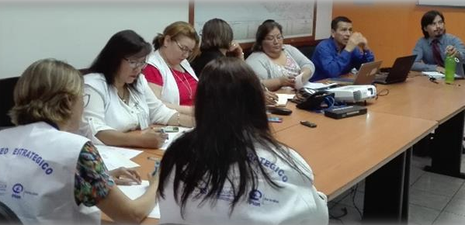
MCP – ES Visita de Campo 04 Mayo 2017

Slide 9
Eliminación de la malaria en El Salvador: un esfuerzo de país
 | INDICADORES DE LA SUBVENCIÓN | 1/4
INDICADORES DE RESULTADO
Indicadores | Meta | Lograda | 0% - 59% | 60% - 89% | > 90% | Comentarios
Malaria O-4: Proporción de viviendas que han sido rociadas en los últimos 12 meses. | 7332 | 3686 | 50% |  |  | Tomando en cuenta que no existieron casos autóctonos, se realizaron acciones de rociado intradomiciliar. Para este cálculo no se toma en cuenta los hogares con al menos un MTI, ya que en el marco de desempeño vigente no estaba considerado y la carta de implementación 1 se encuentra en fase de validación del RP. Aclarado esto, el porcentaje fue mayor al esperado debido a que se rociaron los Focos residuales no activos y otras áreas aledañas con vulnerabilidad y receptividad a la malaria. Fuente: PUDR Malaria 2017
Malaria O-9: 2. Tasa anual de muestras de sangre (laminas leídas). | 3.6% | 20% | 20% |  |  | En 2015 la Tasa anual de exámenes de sangre se calculó en base a la población residentes en los focos activos y residuales no activos, estableciendo 3.6%; para el 2017, no se han reportado casos autóctonos, por consiguiente no existieron focos activos, por lo que el resultado reportado pudo ser cero, pero debido al accionar preventivo bajo la modalidad búsqueda activa y pasiva con toma de gota gruesa se realizó vigilancia reactiva en torno a los casos importados para garantizar la no transmisión. Dando como resultado un incremento en el indicador esperado. Fuente: PUDR Malaria 2017

Slide 10
Eliminación de la malaria en El Salvador: un esfuerzo de país
 | INDICADORES DE LA SUBVENCIÓN | 2/4
INDICADORES DE COBERTURA
Indicadores | Meta | Lograda | 0% - 59% | 60% - 89% | > 90% | Comentarios
VC-5: Proporción de vivienda en las áreas priorizadas que reciben la fumigación intra-domiciliar | 7332 | 3686 | 50% |  |  | Las viviendas que se proyectaban rociar en el año 2017, estaban programadas con una proyección de 14 focos, este año hubo cero focos activos debido a que los casos reportados fueron importados. Por lo que no se debió haber rociado; sin embargo, el país realizó la acción de rociado en 3686 viviendas ubicadas en focos residuales no activos y áreas con vulnerabilidad y receptividad para la malaria. Fuente: PUDR Malaria 2017
CM-5: Porcentaje de casos confirmados, totalmente investigados. | 9 | 0 | 0% |  |  | Para el periodo reportado no se reportan casos locales. Los cuatro casos importados de Guatemala fueron ubicados en: área urbana de los municipios de Metapán, Jujutla del departamento de Santa Ana, y Acajutla del departamento de Sonsonate. Fuente: PUDR Malaria 2017

Slide 11
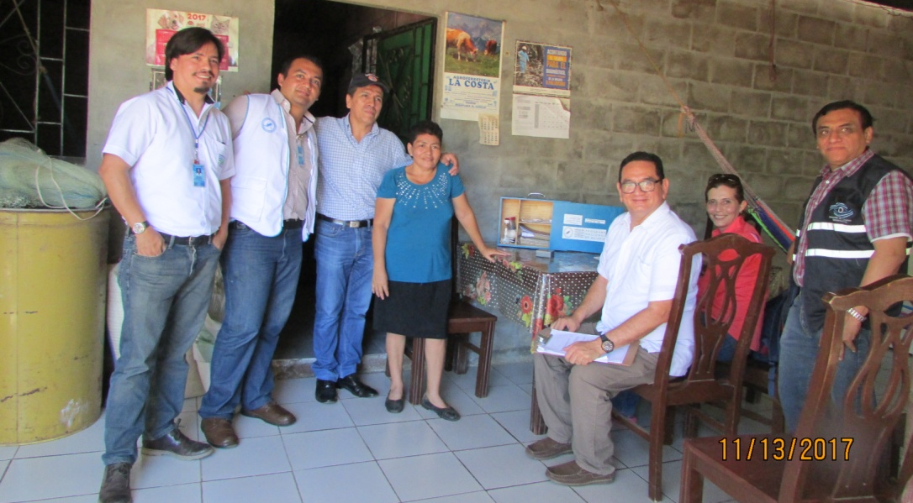
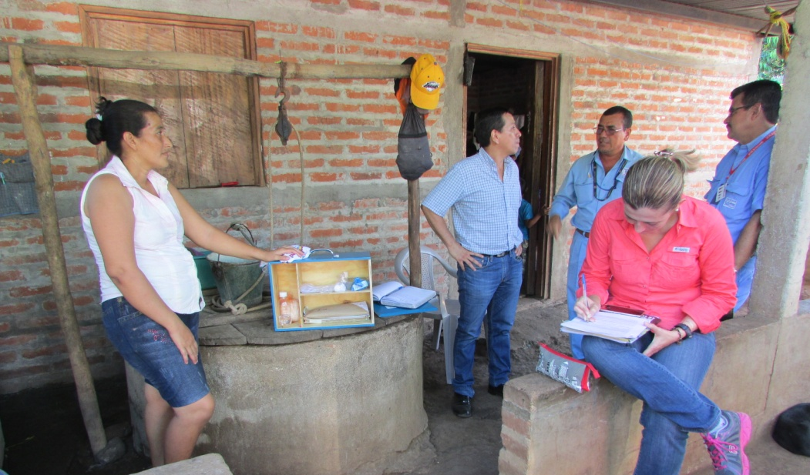
Spotcheck Malaria ALF – Fondo Mundial Noviembre – Diciembre 2017

Slide 12
Eliminación de la malaria en El Salvador: un esfuerzo de país
 | INDICADORES DE LA SUBVENCIÓN | 3/4
INDICADORES DE COBERTURA
Indicadores | Meta | Lograda | 0% - 59% | 60% - 89% | > 90% | Comentarios
CM-6: 2. Porcentaje de focos del total investigados | 14 | 0 | 0% |  |  | Se esperaban 14 focos para 2017, en el periodo reportado, no existen focos. Los focos investigados corresponden a cuatro casos importados del año 2017. Fuente: PUDR Malaria 2017
M&E-2: Proporción de establecimientos de salud públicos y privados que reportan al sistema de vigilancia. | 1234 | 1234 | 100% |  |  | El 100% de las Unidades Notificadoras reportó en el VIGEPES al menos una vez. Fuente: PUDR Malaria 2017

Slide 13
MCP – ES Visita de Campo 08 Diciembre 2017

Slide 14
Eliminación de la malaria en El Salvador: un esfuerzo de país
 | INDICADORES DE LA SUBVENCIÓN | 4/4
INDICADORES DE IMPACTO
Indicadores | Meta | Lograda | 0% - 59% | 60% - 89% | > 90% | Comentarios
Malaria I-9: Numero de Focos activos. | 6 | 0 | 0% |  |  | Los focos activos se definen como focos de transmisión persistente y cuyo criterio es que se hayan detectado casos de transmisión autóctona durante el año calendario en curso, ya que los casos notificados en el año 2017 son clasificados como importados, no se reportan focos activos. Lo anterior ha sido verificado mediante las acciones de búsqueda activa reactiva y proactiva de casos, como parte de la estricta vigilancia epidemiológica. Fuente: PUDR Malaria 2017
Malaria I-10: Incidencia parasitaria anual (número y tasa por mil) | 0.014 | 0 | 0% |  |  | El IPA del año 2015 se calculó considerando solo casos de transmisión autóctona; para el 2017 el IPA es 0 (cero), ya que no se registraron casos autóctonos. Fuente: PUDR Malaria 2017

Slide 15
Auditoría Externa – Verificación Activo Fijo Marzo 2018

